Slide 1
安卓程序设计—水质检测查询 as4.1以上
陈泳宇1801050025

Slide 2
CONTENTS
01
设计思路
02
登陆设计
03
程序介面设计
04
交互设计

Slide 3
设计思路
01

Slide 4
设计思路
设计一个类似于天气预报的app，这个app可以知道不同地方水质，目前市面上关于这类app比较少，由于现阶段的能力较低，所以只是设计出了一个可以查询水质的app，在未来，这款app可以进一步发展，甚至能成为一个保护水资源的app。

Slide 5
登陆设计
02

Slide 6
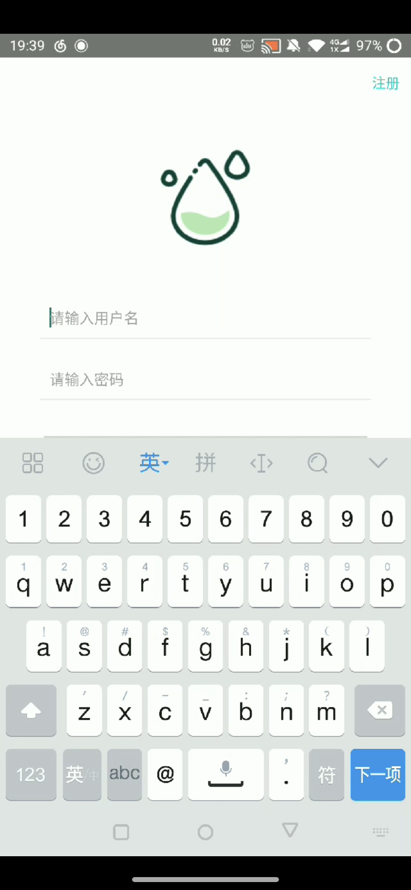
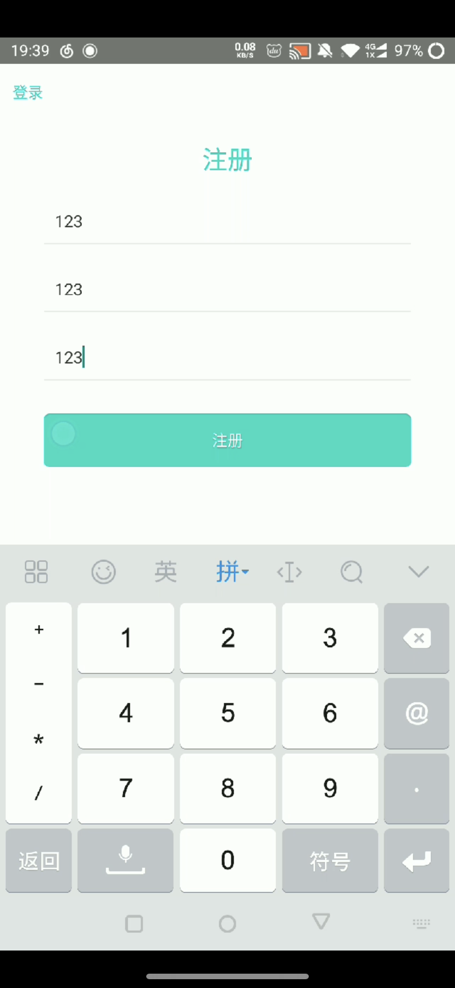
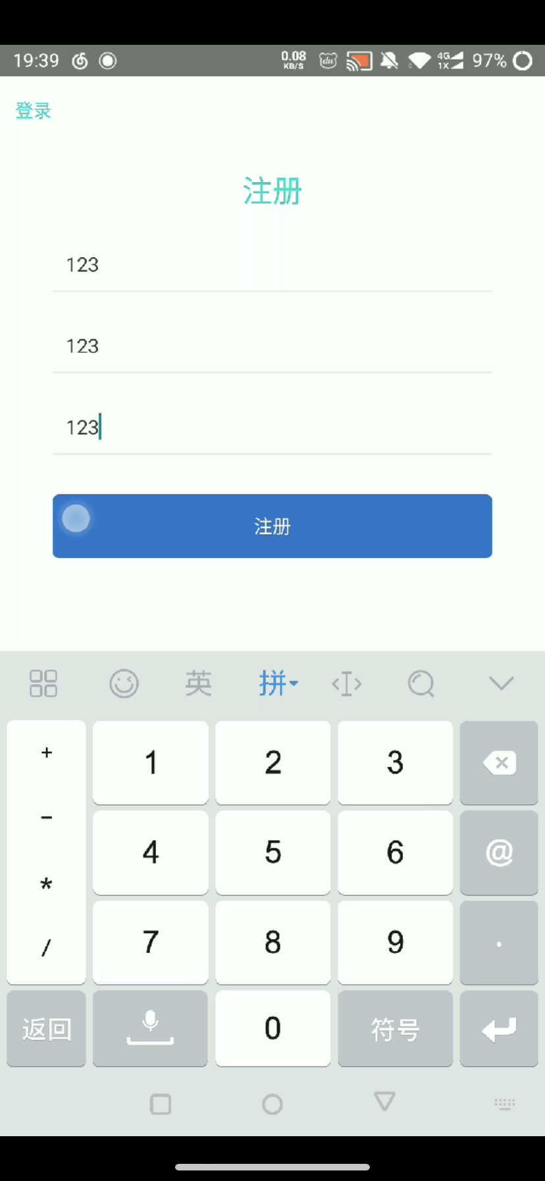
登录设计
整个app是关于水质检测的，因此配色选择了以蓝绿色调为主，给人清澈明媚的感觉。
点击注册按钮，可以进入到注册账号的介面
进入到注册界面后，点击注册框按钮可以提交输入的信息，并且按钮由绿色变为蓝色。

Slide 7
程序介面设计
03

Slide 8
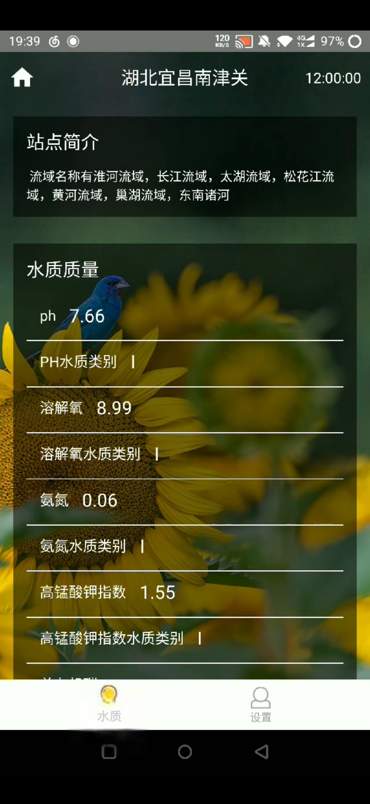
程序介面设计
水质介面主要是介绍该站点以及水质质量
背景设计为植物的图片，给人有亲临大自然的感觉。
透黑色设计使整体看起来专业化，正式感

Slide 9
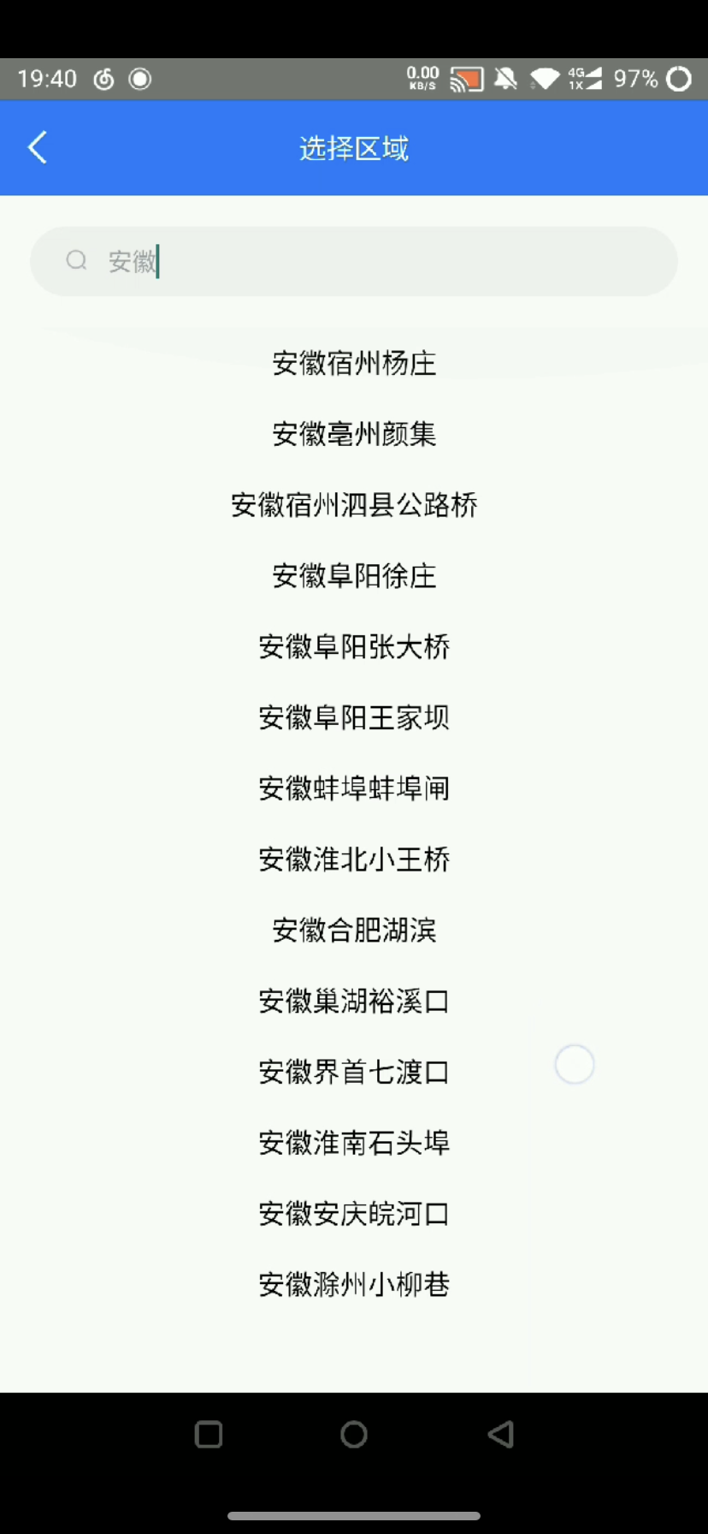
程序介面设计
导航栏也是以蓝色为主，输入地名就会显示出所有当地的站点

Slide 10
交互设计
04

Slide 11
交互设计
登录进去之后，主页面是随机一个站点的水质介面
点击小房子按钮可以进入到搜索介面
这些数据来源于聚合数据

